Slide 1

Tomada de Decisao do Agente Criminoso
Projeto ExpertCop
Responsaveis: Vládia e Tiago

Slide 2

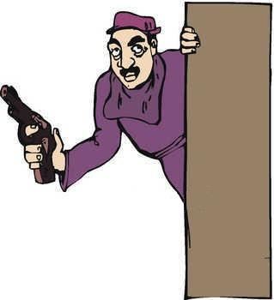
Contexto
Devo cometer crime?
O Agente Criminoso deve avaliar o ambiente para tomar uma decisao e agir. Temos, portanto, uma tarefa de avaliacao.

Slide 3
Metodo de Resolucao de Problema (PSM)
Os sistemas inteligentes tentam resolver tarefas de conhecimento intensivo e utilizam um PSM especifico para a tarefa a ser realizada. Portanto, o PSM representa o conhecimento de resolucao do problema.
Um PSM contém os passos do raciocínio e os papéis de conhecimento usados no processo de resolução, de forma independente do domínio.

Slide 4
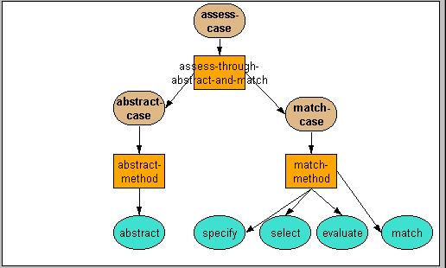
PSM Abstract-and-match para Avaliacao
Passos de raciocinio:
Criterios para Avaliacao:
Risco
Nivel Satisfacao Criminoso
Categoria Periculosidade Criminoso
Categoria Ponto Notavel
Decisao:
Se Risco = “alto” entao decisao=“nao_comete_crime”
Se periculosidade criminoso >=0 e periculosidade criminoso <= 3 entao categoria_periculosidade=“amador”
Criterio Selecionado:
Risco
Criterio Avaliado:
Risco = “alto”

Slide 5
PSM Abstract-and-match para Avaliacao
Papeis de Conhecimento (roles):
Abstrai
Dados do caso
Regras para Avaliação
Indica
Regras para Abstração
Critérios
Regras para Decisão
Implica
Decisão

Slide 6
UPML Framework
Refiner
Refiner
Task
Bridge
PSM-Task
PSM
Refiner
Bridge Task-Domain
Ontology
Bridge
PSM-Domain
Domain Model
Refiner

Slide 7
Projeto e Implementacao
Componente UPML | Classe JAVA | PSM Avaliacao | Implementacao JAVA – Regras JEOPS
PSM | class PSMComponent implements BridgeComponent {…} | Abstract-and-Match | public class AbstractMatch extends PSMComponent
Task | abstract class TaskComponent {….} | Abstract | class AbstractMethod extends TaskComponent
 |  | Specify | class Specify extends TaskComponent
 |  | Select | class Select extends TaskComponent
 |  | Evaluate | class Evaluate extends TaskComponent
 |  | Match | class Match extends TaskComponent
Bridge | public interface BridgeComponent {.}
Ontology |  | CaseDescription | class CaseDescription extends DomainComponent
 |  | Criterion | class Criterion extends DomainComponent
 |  | EvaluationCriteria | Estrutura de dados
 |  | Decision | class Decision extends DomainComponent
Domain Model |  | SituacaoCrime | class SituacaoCrime extends CaseDescription
 |  | CriterioCrime | class CriterioCrime extends Criterion
 |  | DecisaoCrime | class DecisaoCrime extends Decision
 |  | AbstractionRules | ruleBase AbstractionRules
 |  | EvaluationRules | ruleBase EvaluationRules
 |  | DecisionRules | ruleBase DecisionRules

Slide 8
O que Fazer?
Integracao no ambiente do ExpertCop (avaliar a performance)
Eliciacao do conhecimento do dominio (regras para avaliacao e decisao)
Desenvolver rotinas para explicacao da execucao do PSM:
  O que e’ DecisaoCrime? (Descritiva)
  Por que risco = “alto”? (Motivacional)
  Como decisao = “não-comete-crime”? (Procedimental)
Integracao com Protege para definicao da Ontologia e dados do dominio em um mais alto nivel, inclusive com a possibilidade de gerar as regras em JEOPS.

